Slide 1
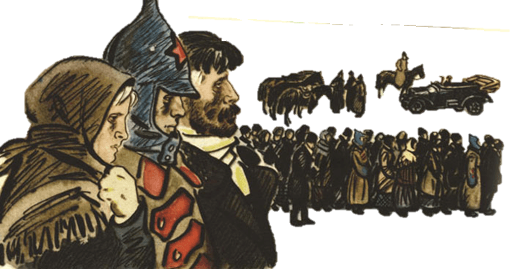
ÔNG LÃO BÊN CHIẾC CẦU (Hê- Minh- Uê)

Slide 2
HOẠT ĐỘNG 1
KHỞI ĐỘNG

Slide 3
HOẠT ĐỘNG 2
HÌNH THÀNH KIẾN THỨC MỚI

Slide 4
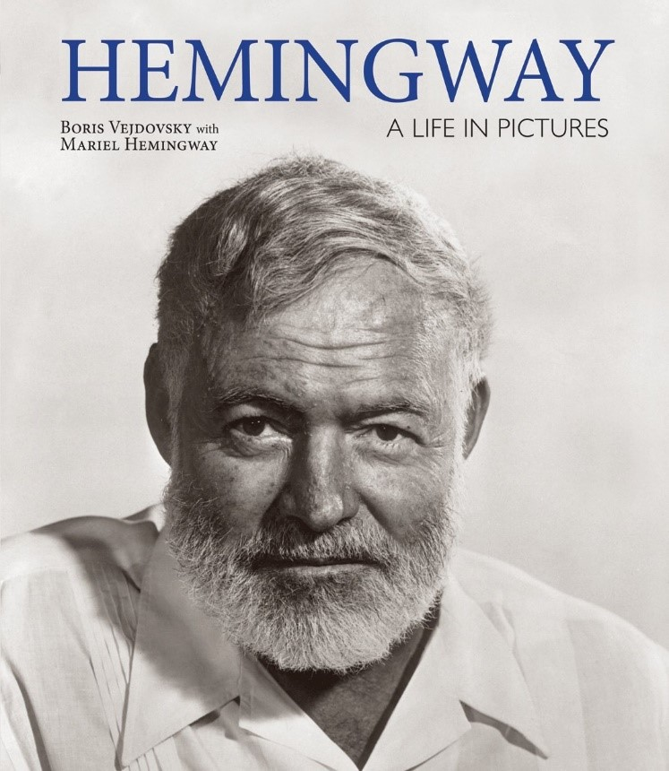
I. Đọc và tìm hiểu chung
1. Tác giả
- Cuộc đời
+ Hê-minh-uê là một nhà văn lớn người Mỹ, ông đạt giải thưởng Nôben văn học năm 1954.
+ Ông từng tham gia thế chiến thứ nhất, thứ hai, từng chứng kiến sự tàn khốc của chiến tranh và bản thân ông cũng từng bị thương nên ông có cái nhìn rất chân thực, sâu sắc về chiến tranh.

Slide 5
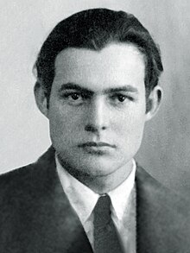
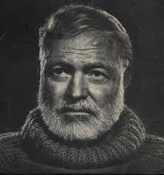
Chân dung Hê-minh-uê thời trẻ
Chân dung Hê-minh-uê khi trung niên

Slide 6
- Sự nghiệp văn học
+ Mục đích cầm bút sáng tác của ông là : “Viết một áng văn xuôi đơn giản và trung thực về con người”.
+ Ông thường chọn một số đề tài: Chiến tranh, cuộc sống sôi động của những người đi săn cá, săn voi, đấu bò,…
+ Tác phẩm chính: Ông già và biển cả (tiểu thuyết), Ông lão bên chiếc cầu (truyện ngắn),…

Slide 7
2. Tác phẩm
- Xuất xứ:

Slide 8
3. Hướng dẫn đọc
a. Đọc – hiểu chú thích

Slide 9
b. Đặc điểm thể loại
PHIẾU HỌC TẬP SỐ 1 TÌM HIỂU CHUNG VỀ TÁC PHẨM
Ngôi kể, tác dụng của ngôi kể | ………………………
Lời kể | …………………………
Nhân vật | ………………………
Đề tài Chủ đề | ………………
Bố cục | …………………………

Slide 10
Ngôi kể: thứ nhất- người kể xưng tôi là một người lính.
-> Kể lại một cách chân thực những gì mà nhân vật tôi đã chứng kiến.
Lời kể: người thuật chuyện ở ngôi thứ nhất chứng kiến số phận hẩm hiu của ông lão già nua, vì thời cuộc đã trở thành nạn nhân không may của thảm cảnh chiến tranh trong cuộc nội chiến ở Tây Ban Nha (1936-1939)
Nhân vật: + Ông lão
+ Nhân vật tôi
Đề tài: Đời sống của con người trong chiến tranh.
Chủ đề: số phận bi thảm của người dân vô tội trong chiến tranh.

Slide 11
Bố cục: 2 phần
Phần 1
(từ đầu đến… ông lão vẫn ngồi đó): Hoàn cảnh của câu chuyện
Phần 2
(đoạn còn lại): cuộc đối thoại giữa ông lão và nhân vật “tôi”

Slide 12
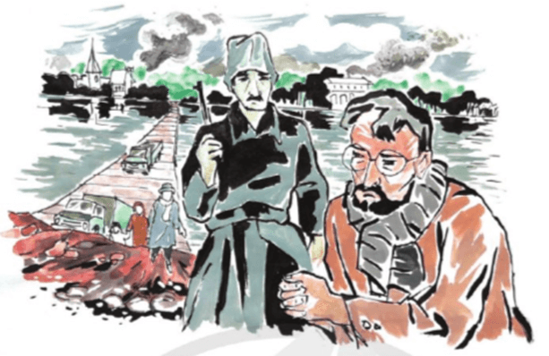
Các sự kiện chính
- Nhân vật tôi gặp ông lão đang ngồi bên chiếc cầu khi tất cả mọi người đang vội vã kéo ra khỏi nơi có bom đạn của chiến tranh.
- Nhân vật tôi được ông lão kể về công việc của mình và tình cảm của ông dành cho các con vật ông nuôi.
- Nhân vật tôi khuyên ông lão nên đi khỏi nơi này nhưng ông lão đã từ chối và quyết định ở lại cùng đàn gia súc của mình

Slide 13
II. Đọc- hiểu văn bản
1. Tìm hiểu bối cảnh, nhan đề cốt truyện
01
02
03
Nhóm 1
Nêu bối cảnh của truyện?
Nhóm 2
Giải thích nhan đề của văn bản
Nhóm 3
Cốt truyện được viết theo trình tự nào? Gắn liền với nhân vật nào?
03 May, 2030

Slide 14
Bối cảnh
- Bối cảnh chung: nội chiến Tây Ban Nha (1936-1939)
- Bối cảnh riêng: Bên chiếc cầu phà nối qua sông Ê-brô nối giữa thị trấn Xan-Các-Lốt với Tơ-rô-tơ-sa vào ngày chủ nhật phục sinh.
b. Nhan đề:
- Không phải tên riêng, không nhắc đến một ông lão cụ thể nào.
→ Gợi ra sự gần gũi thân thuộc

Slide 15
c. Cốt truyện
+ Mở đầu tác phẩm tác giả đã nhắc đến bối cảnh của chiến tranh và sự xuất hiện của ông lão bên chiếc cầu..
+ Sau đó nhân vật “tôi” kể về cuộc trò chuyện với ông lão và biết ông là người chăn nuôi gia súc, ông lo cho chúng nên chưa muốn rời đi.
+ Cuối cùng kết truyện nhân vật tôi cảm thấy lo lắng khi ông lão chưa chịu đi khỏi nơi có chiến tranh ác liệt.
➔ Cốt truyện đơn giản, kể theo những gì mà nhân vật “tôi” đã chứng kiến và tác giả không hề bộc lộ cảm xúc gì qua lời kể.

Slide 16
2. Nhân vật ông lão
Chi tiết tiêu biểu |  | Nhận xét
Bối cảnh xuất hiện | ………………………
Hình dánh | …………………………
Hành động | ………………………
Lời nói | ………………

Slide 17
Nhân vật ông lão | Chi tiết tiêu biểu | Nhận xét
Bối cảnh xuất hiện | - Chiếc cầu bắc qua sông, những chiếc xe nối đuôi nhau đi qua - Binh lính đẩy hộ xe hàng | => Bối cảnh chiến tranh khốc liệt, hoang tàn
Hình dáng | Bộ đồ bẩn màu đen, khuôn mặt xám bẩn, đôi gọng kính thép | Ông lão được hiện ra bằng sự quan sát và kể chuyện. Chủ yếu sử dụng nhiều câu văn đối thoại và độc thoại
Hành động | Ông vẫn ngồi đấy, không nhúc nhích Không muốn rời quê hương và xa đàn gia súc
Lời nói | - Tôi nuôi gia súc…tôi ở lại để chăm nom gia súc…nhưng chúng làm sao tránh được đạn pháo một khi tôi bị buộc phải rời đi vì pháo kích - Tôi phải ở lại để trông nom chúng … tôi chỉ quan tâm đến mấy con vật
-> Ông lão- một con người bình thường, vô tội, luôn có tấm lòng lương thiện sâu sắc dành cho các con vật nuôi của mình Nhưng lão đã trở thành nạn nhân của chiến tranh

Slide 18
3. Tìm hiểu chi tiết tiêu biểu và ngôn ngữ kể chuyện
PHIẾU HỌC TẬP SỐ 3 TÌM HIỂU ĐẶC SẮC NGHỆ THUẬT
Hình ảnh mang ý nghĩa biểu tượng | …………………
Ngôn ngữ đối thoại | ………………………………………
Ngôn ngữ độc thoại | ……………………

Slide 19
- Ý nghĩa biểu tượng của các hình ảnh
+ Hình ảnh cây cầu: là ranh giới của hai phe chiến tranh.
+ Nhân vật ông lão là biểu tượng cho những nạn nhân bé nhỏ, đáng thương và vô tội của chiến tranh.
+ Con mèo phải tự xoay xở → số phận những người dân vô tội phải tự tìm cách tránh khỏi hòn tên mũi đạn của chiến tranh
+ Chim bồ câu vốn là biểu tượng của hoà bình, khi chiến tranh nổ ra, loài chim muốn sống được cũng phải cất cánh bay đi. Điều đó tượng trưng cho hoà bình đã bay mất, chỉ còn lại chiến tranh, chết chóc…

Slide 20
- Ngôn ngữ đối thoại giữa nhân vật tôi và ông lão → làm nổi bật đặc điểm, tâm trạng và phẩm chất của nhân vật luôn lo lắng về số phận của con người và loài vật trong chiến tranh.
- Độc thoại nội tâm: “Đấy là quê hương của lão. Lão hãnh diện và mỉm cười khi có người nhắc đến” cho thấy nội tâm, suy nghĩ của ông lão về quê hương của mình

Slide 21
4. Chủ đề, thông điệp
- Chiến tranh chỉ đem đến mất mát, đau thương
- Con người dù trong hoàn cảnh nào cũng luôn giữ cho mình sự lương thiện và tình yêu thương
Ý nghĩa: nhắc nhở con người phải biết trân trọng, giữ gìn nền hòa bình trên toàn thế giới

Slide 22
? Việc tác giả không đặt tên cho nhân vật ông lão trong tác phẩm có ý nghĩa gì?
- Ý nghĩa việc không đặt tên nhân vật: Nhân vật chính của truyện không được đặt tên riêng mà được gọi là ông lão có ý nghĩa khái quát lớn. Đó không chỉ là một ông lão ngồi bên cầu mà nhân vật tôi gặp được mà ông là đại diện cho rất nhiều số phận con người bị ảnh hưởng bởi chiến tranh. Điều này góp phần tạo nên sức khái quát và hàm súc cho câu chuyện.

Slide 23
III. Tổng kết

Slide 24
1. Giá trị nội dung
- Cảm thông, chia sẻ với hoàn cảnh đáng thương của con người trong chiến tranh.
- Trân trọng, ngợi ca tấm lòng nhân hậu, lương thiện của con người dù trong bất kì hoàn cảnh nào.
- Phê phán, lên án chiến tranh gây đau thương cho con người và vạn vật.

Slide 25
2. Giá trị nghệ thuật
- Xây dựng cốt truyện giản dị, giàu ý nghĩa nhân văn.
- Nhân vật chính được xây dựng qua nhiều phương diện như ngoại hình, gia cảnh, lời nói.
- Ngôi kể thứ nhất, người kể chuyện cũng là người được gặp gỡ, trò chuyện với nhân vật chính nên câu chuyện càng thêm chân thực, sinh động.
- Xây dựng những hình ảnh mang ý nghĩa biểu tượng.
- Ngôn ngữ kể chuyện đan xen ngôn ngữ đối thoại, độc thoại của nhân vật.

Slide 26
3. Cách đọc hiểu truyện ngắn
- Tóm tắt truyện, xác định ngôi kể, lời kể…để hiểu nhân vật và đánh giá nghệ thuật kể chuyện.
- Tìm hiểu nhân vật và mối quan hệ giữa các nhân vật trong truyện.
- Xác định đề tài, chủ đề, ý nghĩa nhan đề, thông điệp của tác phẩm
- Liên hệ với đời sống, trải nghiệm của bản thân với bối cảnh cuộc sống hiện đại

Slide 27
HOẠT ĐỘNG 3
LUYỆN TẬP

Slide 29
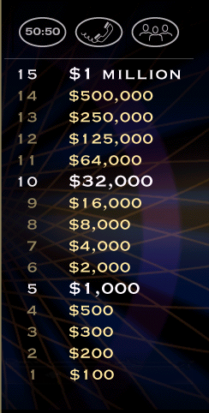

Slide 30
Câu 1. Chiếc cầu được nhắc đến ở nhan đề
Ông lão bên chiếc cầu là địa điểm nào?
Chính xác
A. Là một cây cầu nổi tiếng ở Mỹ.
B. Một cây cầu phà bắc qua sông
ở Tây Ban Nha.
C. Cây cầu ở thị trấn Xan Các-lốt.
D. Địa danh lịch sử của Tây Ban Nha.
L
F

Slide 32
Câu 2. Ở quê hương Xan Các-lốt, ông lão
làm công việc gì?
A. Trồng cây trái
B. Chăn nuôi gia súc.
Chính xác
C. Đánh bắt thủy sản.
D. Làm thợ mộc.
L
F

Slide 34
Câu 3. Ông lão sống với những ai?
A. Gia đình.
B. Họ hàng thân thích.
C. Những người hàng xóm.
Chính xác
D. Hai con dê, một con mèo
và bốn cặp chim bồ câu.
L
F

Slide 36
Câu 4. Ông lão lo lắng về điều gì?
Chính xác
Tình hình chính trị
bất ổn trong hiện tại.
B. Các con vật ông lão thả đi
không thể xoay sở được để sống.
C. Không tìm được chỗ ở khi
phải rời khỏi quê hương.
D. Không có thức ăn, nước uống
trong những ngày có chiến sự.
L
F

Slide 38
Câu 5. Vì sao ông lão không rời nơi có chiến sự
nguy hiểm đó?
A. Vì ông không đủ sức để đi.
B. Vì ông không biết đi về đâu.
Chính xác
C. Vì ông muốn trông nom
các con vật.
D. Vì ông đợi người đến cứu trợ
L
F

Slide 40
Câu 6. Chủ đề nào xuất hiện nhiều lần trong cuộc
đối thoại giữa ông lão và nhân vật “tôi”?
Chính xác
B. Việc ông chỉ sống một mình
Việc ông chăm sóc những
con vật trong thị trấn
C. Việc ông rất yêu quê hương
của mình
D. Việc ông lo lắng tình hình
chính trị bất ổn
L
F

Slide 42
Câu 7: Đề tài của truyện ngắn Ông lão trên
chiếc cầu là gì?
A. Chiến tranh
Chính xác
B. Hòa bình
C. Tình yêu quê hương đất nước.
D. Tình đồng chí, đồng đội
L
F

Slide 44
Câu 8. Dòng nào nêu đúng nhất phản ứng của
nhân vật tôi khi nghe câu chuyện của ông lão?
Chính xác
Không chú ý, cảm thấy tốn
thời gian và câu chuyện của ông lão
thật vô vị
B. Đồng cảm, thấu hiểu, chia sẻ
cùng ông lão
C. Bị phân tâm, không chú ý đến
câu chuyện bởi anh còn bận quan sát
và phán đoán sự tiếp cận của quân địch.
D. Nóng lòng muốn đưa ông lão
rời khỏi thị trấn trước khi quân địch
tiến đến
L
F

Slide 46
Câu 9. Dòng nào không phải là nét đặc sắc về nghệ thuật
của truyện ngắn “Ông lão bên chiếc cầu”?
Chính xác
Xây dựng tình huống truyện kịch tích,
hấp dẫn
B. Ngôn ngữ nhân vật sinh động,
đan xen lời đối thoại với lời độc thoại.
C. Xây dựng những hình ảnh mang
ý nghĩa biểu tượng
D. Sử dụng ngôi kể thứ nhất.
L
F

Slide 48
Câu 10. Nội dung tư tưởng của truyện được toát lên từ
sự đối lập nào sau đây?
Đối lập giữa cuộc sống giản dị của
một người đàn ông có được niềm vui từ
việc chăm sóc động vật với sự phức tạp
về mặt chính trị của chiến tranh.
B. Đối lập giữa người dân đang phải
sơ tán vì chiến tranh với người lính
trực tiếp tham gia vào cuộc chiến tranh.
Chính xác
C. Đối lập giữa sự bình thản, trung lập
về chính trị của ông lão với tình hình
chiến sự hết sức căng thẳng.
D. Đối lập giữa sự ấm áp của tình
yêu thương với sự khốc liệt, tàn nhẫn
của chiến tranh.
L
F

Slide 49
HOẠT ĐỘNG 4
VẬN DỤNG

Slide 50
Viết đoạn văn nêu suy nghĩ của em về một vấn đề đặt ra trong truyện “Ông lão bên chiếc cầu”

Slide 51
Gợi ý
- Phê phán chiến tranh vì:
+ Chiến tranh khiến con người phải rời bỏ quê hương, làng mạc, rơi vào cảnh loạn lạc như những người dân trong truyện.
+ Chiến tranh phá nát cuộc sống thanh bình của con người, như cuộc sống vốn đang êm đềm của ông lão bên cầu và lũ vật nuôi.
+ Chiến tranh có thể gây ra chết chóc, đau thương, có thể cướp đi sinh mạng của những người dân vô tội, lương thiện như dự đoán xấu về số phận ông lão bên chiếc cầu.
+ Chiến tranh còn gây nguy hiểm cho cả những loài vật nuôi như những con vật vốn được ông lão chăm sóc.

Slide 52
- Ca ngợi tấm lòng lương thiện, yêu thương loài vật của con người:
+ Bản thân ông lão là người già neo đơn, cuộc sống khó khăn, thiếu thốn nhưng ông vẫn chăm sóc tốt cho những con vật nuôi của mình.
+ Chiến sự xảy ra, khi mọi người đều phải rời bỏ quê hương để lánh nạn, ông lão không muốn rời đi vì ông lo co những con vật nuôi sẽ gặp nguy hiểm.
+ Dù biết bản thân có thể gặp nguy hiểm khi ở lại, nhưng ông lão chẳng hề bận tâm, điều ông lo lắng và quan tâm nhất vẫn là những con vật nuôi của mình.
+ Cuộc sống nghèo khổ hay chiến tranh loạn lạc vẫn không làm mất đi ở con người sự lương thiện, lòng yêu thương muôn vật, muôn loài.

Slide 53
Rubric đánh giá viết đoạn văn theo chủ đề
Mức độ Tiêu chí | Mức 1 | Mức 2 | Mức 3
Đoạn văn nêu suy nghĩ của em về một vấn đề đặt ra trong truyện “Ông lão bên chiếc cầu” (10 điểm) | Nội dung đoạn văn đã bám vào yêu cầu song còn sơ sài; mắc một số lỗi chính tả, ngữ pháp. ( 5 – 6 điểm) | Nội dung đoạn văn tương đối chi tiết; trình bày thuyết phục về một vấn đề đặt ra trong truyện “Ông lão bên chiếc cầu” (7- 8 điểm) | Nội dung đoạn văn chi tiết; trình bày được suy nghĩ riêng có sức thuyết phục về về một vấn đề đặt ra trong truyện “Ông lão bên chiếc cầu” (9- 10 điểm)

Slide 54
HƯỚNG DẪN TỰ HỌC
- Hoàn thiện các nội dung đã học trong bài;
- Chuẩn bị soạn bài: Thực hành tiếng Việt: Trợ từ, thán từ

Slide 55
Thank
you!

